Slide 1
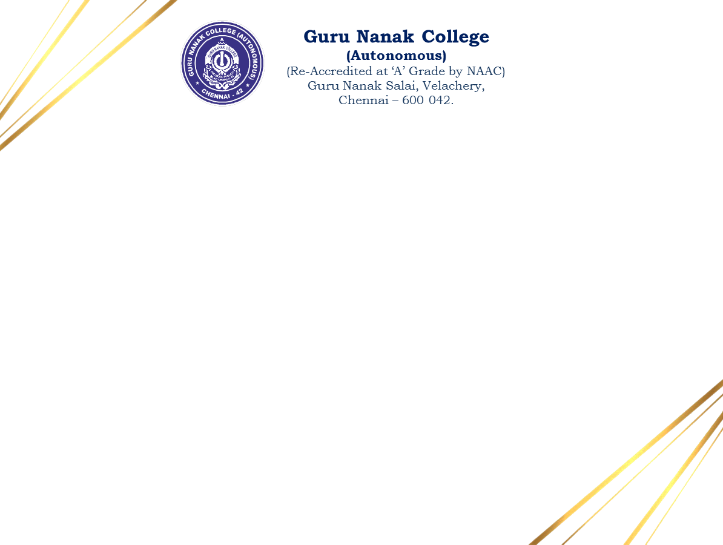
அலகு -4
2.அற இலக்கிய வரலாறு
(பதினெண் கீழ்கணக்கு நூல்கள் மற்றும் அற இலக்கியங்கள்)
Name of the Paper : Tamil -III
Semester : III Semester
Department : TAMIL
Name of the Faculty : Prof.M.Selva Rosary Pushpa
Designation : Assistant professor

Slide 2

அற இலக்கியங்கள்
சங்க இலக்கியங்களைத் தொடர்ந்து உருவான இலக்கியங்கள் அற இலக்கியங்கள்.
காலம்- கி.பி.3- கி.பி.7 வரை அற இலக்கியக் காலம் என்பர்.
பிற்காலத்திலும் சில அற/நீதி இலக்கியங்களும் உருப்பெற்றுள்ளன.
அற இலக்கியங்கள் பெரும்பான்மை பௌத்த, சமணக் கோட்பாடுகள் சார்ந்தவை.
சங்க இலக்கியங்கள் மூவேந்தர்களின் காலத்தில் படைக்கப்பட்டன.
அற இலக்கியங்கள் களப்பிரர்களின் காலத்தில் உருப்பெற்றன.
பதினெண்கீழ்க்கணக்கு நூல்களை நீதி/அற இலக்கியங்கள் என்பர்.

Slide 3
பதினெண்கீழ்க்கணக்கு நூல்கள்
அற நூல்கள்
நாலடியார்
நான்மணிக்கடிகை
இனியவை நாற்பது
இன்னா நாற்பது
திருக்குறள்
திரிகடுகம்
ஆசாரக்கோவை
பழமொழி
சிறுபஞ்சமூலம்
முதுமொழிக்காஞ்சி
ஏலாதி
அக நூல்கள்
கார் நாற்பது
திணைமொழி ஐம்பது
திணைமாலை நூற்றைம்பது
ஐந்திணை ஐம்பது
ஐந்திணை எழுபது
கைந்நிலை (அ) இன்னிலை
புற நூல்
1. களவழி நாற்பது

Slide 4
திருக்குறள்
காலம்- கி.பி. 2
வள்ளுவர் – குடிப்பெயர்
வேறுபெயர்கள்: நாயனார் தேவர், முதற்பாவலர், தெய்வப்புலவர், நான்முதிருவள்ளுவர்
கனார், மாதானுபங்கி, செந்நாப்போதார், பெருநாவலர்
ஆலும் வேலும் பல்லுக்குறுதி
நாலும் இரண்டும் சொல்லுக்குறுதி.
திருக்குறளைப் பாராட்டி எழுதுப்பட்ட நூல் திருவள்ளுவமாலை.
திருக்குறளின் வேறுபெயர் : முப்பால், உத்தரவேதம், தெய்வநூல், பொய்யாமொழி, தமிழ் மறை, பொது மறை

Slide 5
நூலமைப்பு:
அறத்துப்பால் – பாயிரம், இல்லறவியல், துறவறவியல், ஊழியல்.
பொருட்பால் – அரசியல், அங்கவியல்
காமத்துப்பால் – களவியல், கற்பியல்
அதிகாரங்கள் - அறம் – 38, பொருள் – 70, காமம் - 25
அதிகாரத்திற்கு பத்து குறட்பாக்கள்
133 அதிகாரங்கள் – 1330 குறள்வெண்பாக்கள்
‘அ’கரத்தில் தொடங்கி ‘ன’கரத்தில் முடியும்

Slide 6
முதல் பதிப்பு எல்லீஸ் 1812
மொழிபெயர்ப்பு:
ஆங்கிலம் – ஜி.யு.போப், வ.வே.சு., இராஜாஜி
ஜெர்மன் – டாக்டர் கிரால்
இலத்தீன் – ஏரியல்
இந்தி - அப்பாதீட்சிதர்

Slide 7
நாலடியார்
நாலடி என்பது ஆர் சிறப்பு விகுதி பெற்று நாலடியார் எனப்பட்டது.
ஆசிரியர் : சமண முனிவர்கள்
400 வெண்பா யாப்பினால் ஆன பாக்கள் கொண்டது.
நாலடி நானூறு, வேளாண் வேதம் என்ற வேறுபெயர்களும் உண்டு.
திருக்குறள் விளக்கம் – திருக்குறளின் கருத்துக்களை அடியொற்றி எழுதப்பட்டுள்ளது.
கடவுள் வாழ்த்து நீங்கலாக 40 அதிகாரங்கள்
12 இயல்கள், 400 வெண்பாக்கள்
அறத்துப்பால், பொருட்பால், காமத்துப்பால்
அதிகாரத்திற்கு பத்துப் பாடல்கள்
ஆங்கிலம் – ஜி.யு. போப்
இது ஒரு தொகுப்பு நூல்
கி.பி. 7ஆம் நூற்றாண்டு.

Slide 8
நான்மணிக்கடிகை
ஆசிரியர் – விளம்பிநாகனார்
காலம் – கி.பி. 4
நந்நான்கு மணிகள் பதிக்கப் பெற்ற கடிகை எனும் அணிகலன் போன்று நந்நான்கு மணி போன்ற அறக்கருத்துகளைக் கூறுகிறது.
கடவுள் வாழ்த்து உட்பட 104 வெண்பாக்கள்
7, 100 வது பாடல்களை ஜி.யு. போப் ஆங்கிலத்தில் மொழிபெயர்த்துள்ளார்.

Slide 9
இனியவை நாற்பது
ஆசிரியர் – மதுரைத் தமிழாசிரியர் மகனார் பூதஞ்சேந்தனார்
கடவுள் வாழ்த்துடன் 41 வெண்பாக்கள்
இவை இவை இனியவை என்று கூறுவதால் இனியவை நாற்பது ஆகும்.
காலம் – கி.பி. 5
இன்னா நாற்பதில் வழங்கியுள்ள பாடல் தொடர்களை அப்படியே கையாண்டு இனிது என்று மாற்றியுரைக்கிறது.
4 பாடல்களில் 4 இனிய பொருள்கள், 36 பாடல்களில் 3 இனிய பொருள்கள் கூறப்பட்டுள்ளன.
பொருளமைப்பில் திரிகடுகத்தை ஒத்துள்ளது.
தொல்காப்பியர் கூறும் அம்மை எனும் வனப்பு அமைந்துள்ளது.

Slide 10
இன்னா நாற்பது
ஆசிரியர் – கபிலர்
கடவுள் வாழ்த்துட்பட 41 வெண்பாக்கள்
இவை இவை இன்னாதவை என்கிறது.
காலம் – கி.பி.4
இன்னிசை வெண்பாக்களால் ஒரு சில அறக்கருத்துகள் மீண்டும் வந்துள்ளன.
164 இன்னாத பொருட்கள் கூறப்பட்டுள்ளன.
தொல்காப்பியர் கூறும் அம்மை எனும் வனப்பு அமைந்துள்ளது.

Slide 11
திரிகடுகம்
ஆசிரியர் – நல்லாதனார்.
காலம் – கி.பி. 5.
சுக்கு, மிளகு, திப்பிலி சேர்ந்தது திரிகடுகம் – திவாகர நிகண்டு.
மூன்று பொருட்கள் உடல் நோயைத் தீர்ப்பது போன்று ஒவ்வொரு பாடலிலும் மும்மூன்று கருத்துகள் மக்களின் மன் இருளைப் போக்குகின்றன.
100 வெண்பாக்கள்.
இந்நூலின் முதற்பாட்டில் திரிகடுகம் என்ற சொல் இடம்பெற்றுள்ளது.
ஒவ்வொரு பாடலிலும் இம்மூவர், இம்மூன்று என்ற இடம்பெற்றிருப்பதைப் பார்க்கமுடிகிறது.

Slide 12
ஆசாரக்கோவை
ஆசிரியர் – பெருவாயின்முள்ளியார்
காலம் – கி.பி. 5
வடமொழி அறிந்த தமிழ்ப்புலவர்
வடமொழியில் இருடிகள் (ரிஷிகள்) கூறியுள்ள ஆசாரங்களைத் தொகுத்து இயற்றப்பட்டதாக இதன் சிறப்புப் பாயிரம் கூறுகிறது.
தமிழரின் கருத்துகளும்இடம்பெற்றுள்ளன.
பலவகை வெண்பா வகைகளில் 101 பாக்கள் உள்ளன.
முதல் வெண்பாவின் ஈற்றடி ஆசார வித்து எனவும் நூறாவது வெண்பாவின் ஈற்றடி ஆசாரம் வீடு பெற்றார் எனவும் முடிகிறது.

Slide 13
பழமொழி
ஆசிரியர் – முன்றுரை அரையனார்
முன்றுரை என்ற ஊரை ஆண்ட சிற்றரசர்
காலம் – கி.பி. 5, சமண சமயம்
ஒவ்வொரு பாடலின் இறுதியிலும் ஒரு பழமொழியை வைத்துப் பாடப்பட்டிருப்பதால் இது பழமொழி என்றும் பழமொழி நானூறு எனவும் பெயர்பெற்றது.
400 வெண்பாக்கள் உடையது.
புராணம், வரலாறு, அரிய நிகழ்ச்சிகள் இந்நூலுள் இடம்பெற்றுள்ளன.
பல்யானைச் செல்கெழு குட்டுவன், கரிகாலன், மனு நீதி கண்ட சோழன், பொற்கைப் பாண்டியர்ன், பாரி, பேகன், தூங்கெயில் எறிந்த சோழன் போன்றோர் பற்றிய குறிப்புகள் உள்ளன.
திருக்குறள், நாலடியார் ஆகிய நூல்களுக்கு அடுத்த நிலையில் வைத்து எண்ணத்தக்க சிறப்புடையது.

Slide 14
சிறுபஞ்சமூலம்
ஆசிரியர் – மதுரை காரியாசான்.
காலம் – கி.பி.5, சமணர்.
ஆயுர்வேதம், வடமொழியறிவும் பெற்றுள்ளார்.
கண்டங்கத்திரி, சிறுவழுதுணை, சிறுமல்லி, பெருமல்லி, நெருஞ்சி ஆகிய ஐந்தின் வேர்களும் சிறுபஞ்சமூலம் என்று நிகண்டு நூல்கள் கூறுகின்றன.
மருந்துப் பொருட்கள் உடல்பிணியைத் தீர்ப்பது போன்று ஒவ்வொரு பாடலில் வரும் ஐந்து அரிய கருத்துகள் உள்ளப் பிணியைப் போக்குகின்றன.
கடவுள் வாழ்த்து 1, சிறப்புப்பாயிரம் 2 நீங்கலாக 102 வெண்பாக்கள்.

Slide 15
முதுமொழிக்காஞ்சி
ஆசிரியர் – மதுரைக் கூடலூர்க் கிழார்
காலம் – கி.பி. 5
வச்சிரநந்தியின் தமிழ்ச் சங்கத்தைச் சேர்ந்தவர்
முதுமொழிக் காஞ்சி என்பது நிலையாமை பற்றிய காஞ்சித்திணையில் ஒரு துறையாகும்.
10 அதிகாரங்கள், அதிகாரத்துக்கு 10 குற்ட்டாழிசைகள் 100 செய்யுட்கள்
1. சிறந்த பத்து, 2. அறிவுப் பத்து, 3. பழியாப் பத்து, 4. செவ்வாப் பத்து, 5. அல்லபத்து, 6. இல்லை பத்து, 7. பொய்ப் பத்து, 8. எளிய பத்து, 9. நல்கூர்ந்த பத்து, 10. தண்டாப் பத்து

Slide 16
ஏலாதி
ஆசிரியர் – கணிமேதாவியார்.
காலம் – கி.பி. 5, வடமொழி புலமை வாய்ந்த சமணர்.
தமிழாசிரியர் மாக்காயனாரின் மாணாக்கர் ஆவார்.
கணிதத்திலும், சோதிடத்திலும் புலமை பெற்றவர்.
ஏலம், இலவங்கபட்டை, நாககேசரம் (அ) சிறுநாவற்பூ, சுக்கு, மிளகு, திப்பிலி ஆகிய ஆறு பொருட்கள் ஆன மருந்து ஏலாதி.
உடல்பிணியை நீக்கும் மருந்து பொருட்கள் போன்று உள்ளப்பிணையை நீக்கும் ஆறு அறக்கருத்துகள் இந்நூலில் இடம்பெற்றுள்ளன.
கடவுள் வாழ்த்து நீங்கலாக 80 பாடல்கள் உள்ளன. இரண்டு சிறப்புப் பாயிரங்கள் இடம்பெற்றுள்ளன.

Slide 17
பிற்கால அற/நீதி இலக்கியங்கள்
ஆத்திசூடி,
கொன்றைவேந்தன்,
நல்வழி,
நன்னெறி,
நீதிநெறி விளக்கம்,
வாக்குண்டாம்,
வெற்றிவேற்கை,
நீதிவெண்பா,
உலகநீதி,

Slide 18
ஆத்திசூடி
ஆசிரியர் – ஔவையார்.
காலம் – கி.பி.16.
முதுமொழிக் காஞ்சிக்குப் பிறகு ஒரே அடியில் அமைந்த நூல்.
அகரவரிசையில் அறக்கருத்துகள் அமைந்து உள்ளன.
தொடக்கக் கல்விப் பயிலும் மாணாக்கர்களுக்கு பயிற்றுவிக்கப்படும் நூல்.
108 குறுங்கருத்துகளைக் கொண்டுள்ளது. 100 அடியில் கூறியுள்ளது.

Slide 19
கொன்றைவேந்தன்
ஆசிரியர் – ஔவையார்
கடவுள் வாழ்த்தில் கொன்றைவேந்தன் என்று விநாயகரை வணக்கம் செய்யப்பட்டுள்ளது.
நான்கு சொற்களைக் கொண்டு ஓரடியில் அமைந்துள்ளது.
அகரவரிசையில் இந்நூல் எழுதப்பட்டுள்ளது.
ஆத்திசூடியிலிருந்து வேறுபட்ட கருத்துகளைக் கொண்டுள்ளது.
முதல் சீர் மூன்றாம் சீர் எதுகை நயத்துடன் இருக்கின்றது.

Slide 20
நல்வழி
ஆசிரியர் – ஔவையார்.
பாலும் தெளிதேனும் எனும் விநாயகர் கடவுள் வாழ்த்து இடம்பெற்றுள்ளது.
கடவுள் வாழ்த்து நீங்கலாக 40 வெண்பாக்கள் உடையது.
இந்நூல் ஒரு பாடலில் திருக்குறள், உபநிடதங்கள், தேவாரம், திருக்கோவையார், திருவாசகம், திருமந்திரம் ஆகியவை ஒத்தக்கருத்தை உரைப்பன என்கிறது

Slide 21
வாக்குண்டாம்
ஆசிரியர் – ஔவையார் – பிற்காலத்தவர்.
விநாயகார் கடவுள் வாழ்த்தை முகப்பாக உடையது.
இந்நூலுக்கு மூதுரை என்ற வேறு பெயர் உள்ளது
கடவுள் வாழ்த்து நீங்கலாக 30 வெண்பாக்கள் உள்ளன.
இந்நூலின் பாக்கள் எளிய தமிழில் படைக்கப்பட்டுள்ளன.

Slide 22
நன்னெறி
ஆசிரியர் – சிவப்பிரகாசர்
காலம் – கி.பி.17, வீர சைவர், துறவி, காஞ்சிபுரத்தைச் சேர்ந்தவர்.
ஈரடிகளில் விநாயகர் வாழ்த்துடன் 40 வெண்பாக்களால் ஆனது இந்நூல்.
நல்ல அறக்கருத்துகளை வழிபடுத்தலால் நன்னெறி எனப்பட்டது.

Slide 23
நீதிநெறி விளக்கம்
ஆசிரியர் – குமரகுருபரர்
காலம் – கி.பி. 1575-1635, சைவர், திருநெல்வேலி ஸ்ரீவைகுண்டத்தில் பிறந்தவர்.
பொதுவான அறக்கருத்துகளுடன் சைவசமயத் துறவிகளுக்கான அறிவுரைகள் நிறைந்து இருக்கின்றன.
திருக்குறளைக் காட்டிலும் துறவிகளுக்கான ஒழுக்கங்களை வெளிப்படையாகக் கூறியுள்ளது.

Slide 24
வெற்றி வேற்கை
ஆசிரியர் – சடையவர்மன் அதிவீரராம பாண்டியர்
காலம் – கி.பி. 16, 1564-1604
இந்நூலுக்கு வேறுபெயர் நறுந்தொகை
முகப்புப் பாடல் நீங்கலாக 62 பாடல்கள் உள்ளன.
பெரும்பான்மை ஓரடியில் அமைந்த பாடல்கள்
மூன்றடி, நான்கடி, ஆறடிகளில் எழுதப்பட்டுள்ளன.
கலித்தொகை, நாலடியார், மூதுரை கருத்துகளை அடியொற்றி எழுதப்பட்டுள்ளது.

Slide 25
நீதி வெண்பா
ஆசிரியர் – தெரியவில்லை
காலம் – கி.பி. 16
நீதிக் கருத்துகளை எளிய வெண்பா யாப்பால் பாடப்பட்டதால் நீதி வெண்பா ஆனது.
100 வெண்பாக்களால் ஆனது. விநாயகர் காப்புச் செய்யுள் உடையது.
வடமொழியின் நீதி சாஸ்திரம் நூலை அடியொற்றியது.
பெண் வெறுப்பு இவரது பாடல்களில் காணப்படுகின்றது.
ஒவ்வொரு பாடலும் மூன்று அல்லது நான்கு கருத்துகளைக் கூறுகின்றது.

Slide 26
உலக நீதி
ஆசிரியர் – உலகநாத பண்டிதர்.
காலம் – கி.பி.19-20
இந்நூல் வேண்டாம் வேண்டாம் என்ற சொல்லைக் கொண்டு 13 விருத்தங்களில் அமைந்துள்ளது.
ஒவ்வொரு பாடலின் இறுதி அடியான நான்காம் அடியில் முருகனைப் புகழ்கிறது.

Slide 27
மாதிரி வினாக்கள்
1. நாலடியார் குறிப்பு வரைக.
2. இனியவை நாற்பது கூறும் செய்திகள் யாது.
3. கீழ்க்கணக்கு நூல் இலக்கணம் தருக.
4. கீழ்க்கணக்கு நூல்களில் புற நூல்கள் எவை.
5. கணிமேதாவியார் எழுதிய நூல்கள் யாவை.
6. திணைமாலை நூற்றைம்பது குறிப்பு வரைக.
7. பழமொழி குறிப்பு வரைக.
8. மருந்துப் பொருட்கள் பற்றி கூறும் நூலினைப் பற்றி எழுதுக.
நான்மணிக்கடிகைப் பற்றி எழுதுக.
ஏலாதி குறிப்பு வரைக.
10 Marks
1.பதினெண் கீழ்க்கணக்கு நூல்களில் நீதிநூல்கள் குறித்து விளக்குக.
2. கீழ்க்கணக்கு நூல்களில் அக நூல்கள் பற்றி விவரிக்க.
3. பதினெண் கீழ்க்கணக்கு நூல்களில் புறநூல் குறித்த குறிப்பினைத் தருக.

Slide 28
பார்வை நூல்கள்
இராசாராம் . துரை,
பதினெண்கீழ்க்கணக்கு (தொகுதி – 1,2,3 )
முல்லை நிலையம்,
சென்னை, 1996 .
ச.வே. சுப்பிரமணியன்,
பதினெண்கீழ்க்கணக்கு நூல்கள்,
மணிவாசகர் பதிப்பகம்,
சென்னை, 2010.
பொதுத்தமிழ் – குரு நானக் கல்லூரி (தன்னாட்சி) தமிழ்த்துறை வெளியீடு.
http://www.tamilvu.org/courses/degree/a011/a0111.pdf
https://tamilreka.blogspot.com/2021/06/blog-post.html

